Slide 1
O b j e d i nj e n a n a b a v a
Saša Kelava
sasa.kelava@enel.hr

Slide 2
Objedinjena nabava
Sustav objedinjenje nabave je skup poslova koje obavljaju proračunski korisnici i njima nadređena ministarstva u svrhu zajedničke nabave roba i usluga
Kroz objedinjenu nabavu se okrupnjavaju količine za nabavu čime se unaprijeđuje pregovaračka pozicija naručitelja.

Slide 3
Objedinjena nabava
Prednosti objedinjavanja nabave:
Bolja pregovaračka pozicija naručitelja - >
niže cijene nabave
Javne objave -> širi krug dobavljača
Veća transparentnost - > manja izloženost žalbenim postupcima

Slide 4
Objedinjena nabava
Postojeće stanje
PPIAMSPMD
Ustanove šalju zahtjeve sa artiklima
objedinjene nabave
PPIA UST1
PPIA UST2
PPIA UST3
PPIA UST 4

Slide 5
Objedinjena nabava
Nedostaci postojećeg stanja:
- Dogovor oko potrebnih količina se odvija putem mailova uz korištenje word i excel dokumenata
- Sva zakonom propisana dokumentacija se radi ručno
Nisu svi predmeti nabave pokriveni javnom nabavom
Dio centara/ustanova ne sudjeluje u javnoj nabavi
Praćenje izvršenja ugovora se radi ručno
Ugovori i artikli se unose naknadno uz kašnjenje plaćanja prema dobavljačima ( primjer: Vindija )

Slide 6
Objedinjena nabava
Stanje nakon izmjena
WEB aplikacija
Integrator
PPIA MSPMD
Zahtjevi
Planovi nabave i
tenderi
PPIA UST1
MAT UST1
PPIA UST2
MAT
UST 2

Slide 7
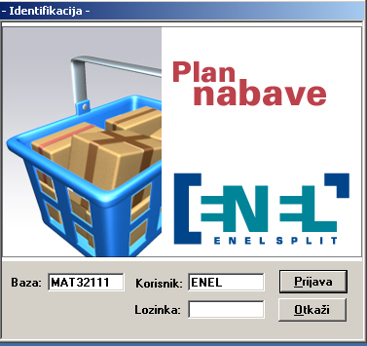
Objedinjena nabava
Aplikacija Plan nabave ima sve
potrebne elamente da posluži za :
-unos artikala nabave
-izradu planova nabave ( zakonska
obaveza )
-izradu tendera /troškovnika
-prebacivanje u excel

Slide 8
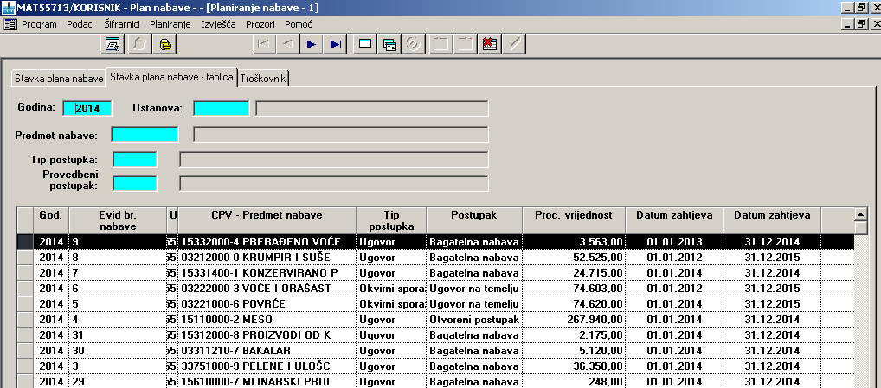
Objedinjena nabava
Primjer plana nabave sa predmetima nabave

Slide 9
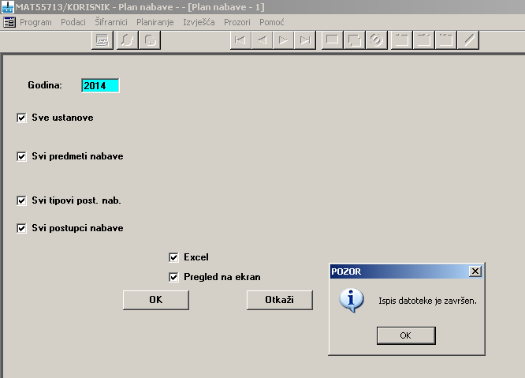
Objedinjena nabava
Kroz zbornik izvješća / Planiranje –
plan nabave se izbacuje u formu
excela

Slide 10
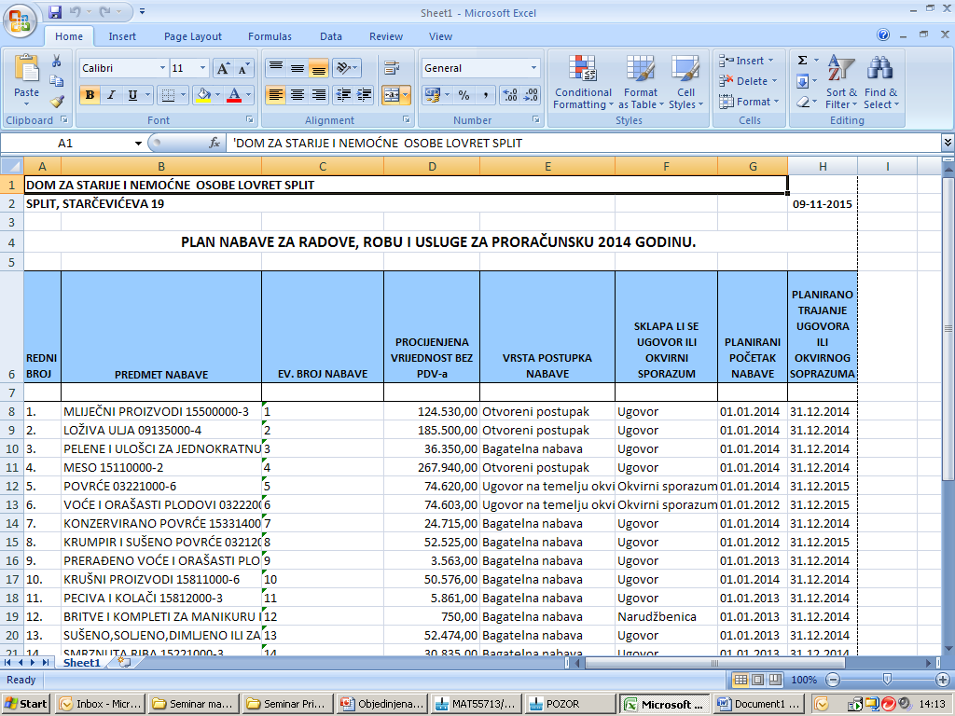
Objedinjena nabava
Primjer dokumenta Plan nabave u formi excel-a

Slide 11
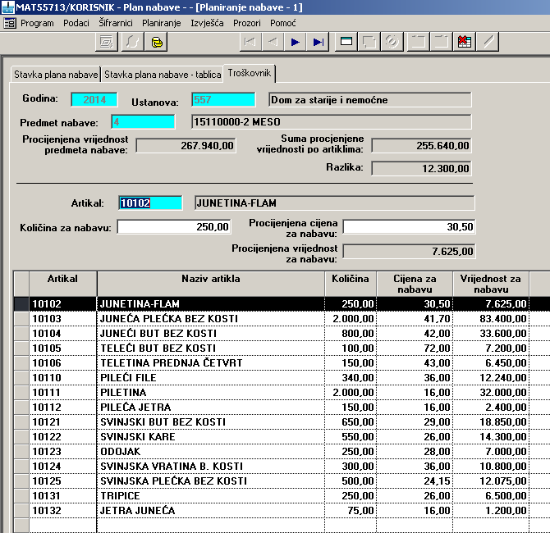
Objedinjena nabava
Primjer tendera/ troškovnika za
za predmet nabave MESO

Slide 12
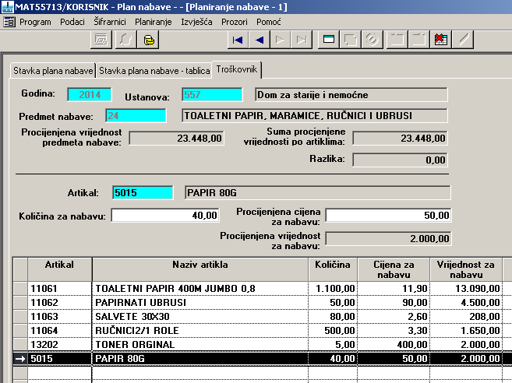
Objedinjena nabava
Primjer tendera/ troškovnika za
za predmet nabave PAPIR

Slide 13
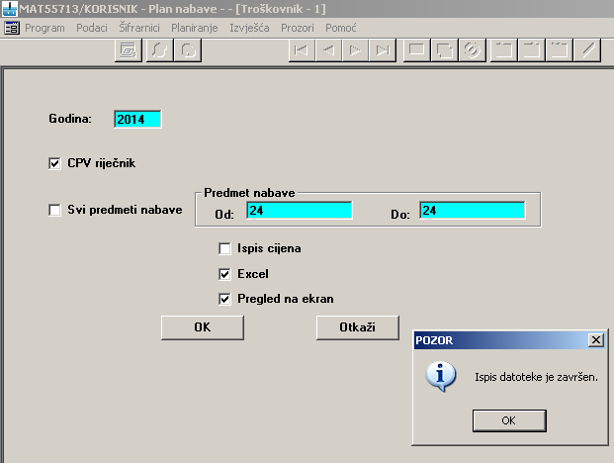
Objedinjena nabava
Kroz modul Izvješća / Planiranje vršimo izbacivanje troškovnika u formi excela

Slide 14
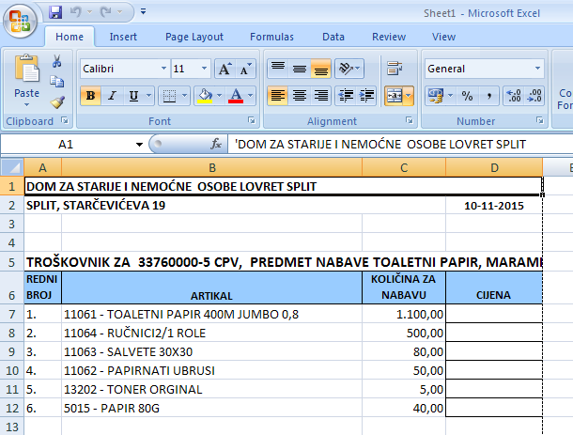
Objedinjena nabava
Prikaz troškovnika u formi excel-a

Slide 15
Objedinjena nabava
Stanje nakon izmjena
WEB aplikacija
Integrator
PPIA MSPMD
Zahtjevi
Planovi nabave i
tenderi
PPIA UST1
MAT UST1
PPIA UST2
MAT
UST 2

Slide 16
Objedinjena nabava
Što je to WEB aplikacija INTEGRATOR?
Integrator je aplikacija napravljena WEB ( Internet ) alatima kako bi bila dostupna svima i u svakom trenutku uz predočenje odgovarajućih pristupnih podataka.
Neki od korisnika već imaju iskustvo rada u INTEGRATORU jer kroz njega dostavljaju podatke neplaćenim obvezama, obvezama po osnovu sudskih sporova i trenutnoj izvršenosti financijskog plana po odgovarajućim parametrima.

Slide 17
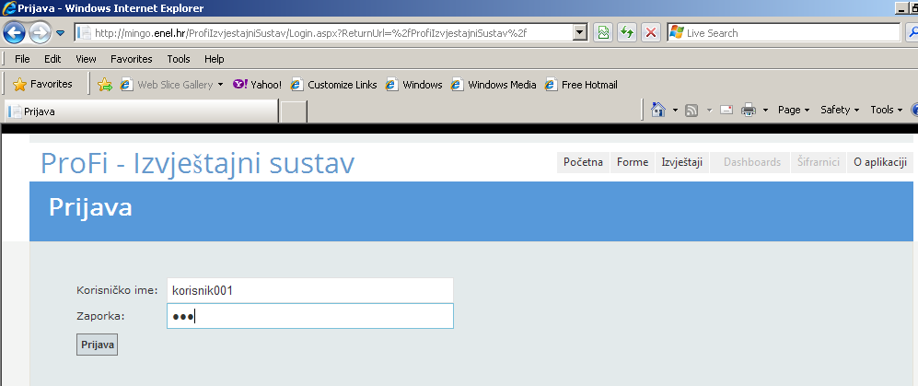
Objedinjena nabava
ProFi - INTEGRATOR

Slide 18
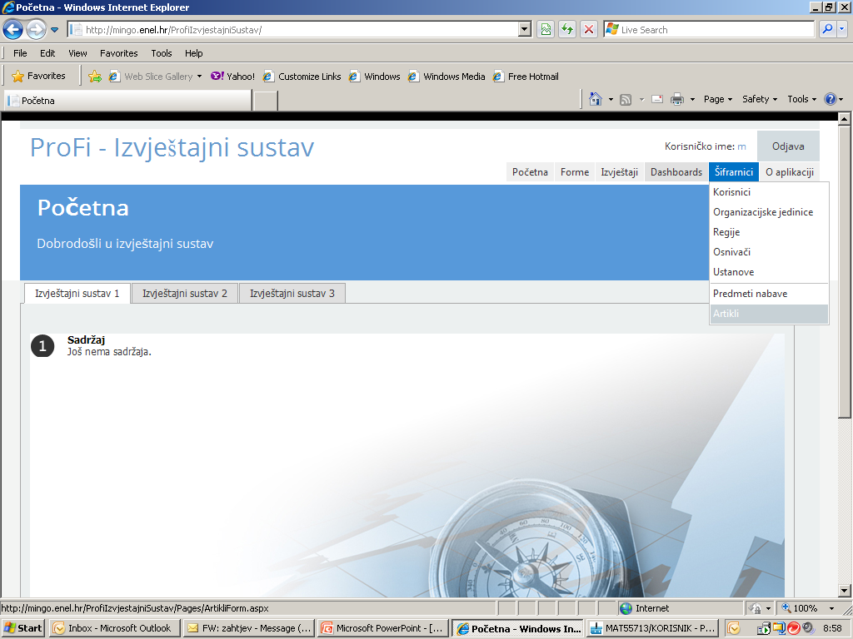
Objedinjena nabava
INTEGRATOR – izgled početnog prozora

Slide 19
Objedinjena nabava
INTEGRATOR – uvećani detalj sa prethodnog prozora

Slide 20
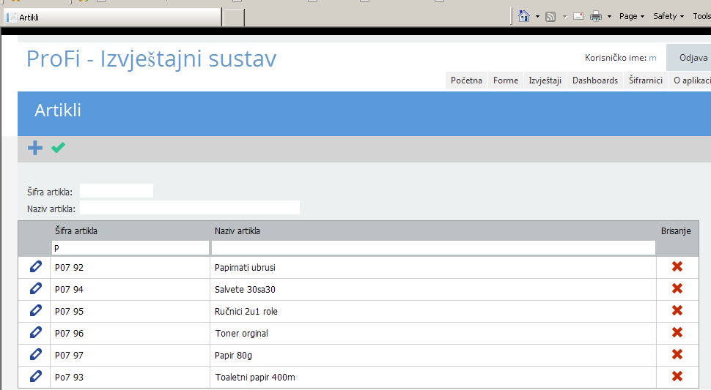
Objedinjena nabava
INTEGRATOR – izgled prozora za unos
šifrarnika Artikal

Slide 21
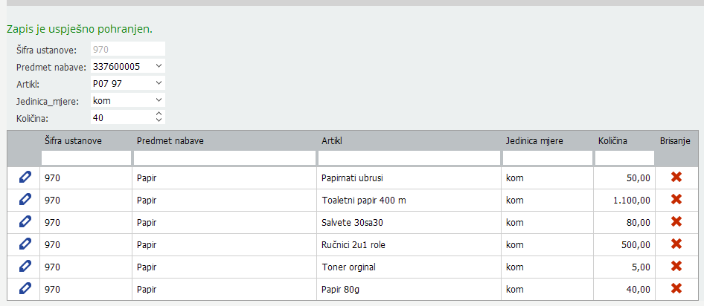
Objedinjena nabava
Izgled troškovnika uploadanog u INTEGRATOR

Slide 22
Objedinjena nabava
Prikaz troškovnika u formi excel-a

Slide 23
Objedinjena nabava
Integrator
Troškovnik se unosi samo jednom u aplikaciju Plan nabave i zatim se u formi datoteke učitava u INTEGRATOR

Slide 24
Objedinjena nabava
Postupak nakon integracije ( radi MSPM )
-Objedinjuje sve troškovnike po predmetima nabave
-Provodi javne natječaje
- Odabire najbolje ponuđače

Slide 25
Objedinjena nabava
Postupan nakon integracije ( radi centar/ustanova )
-Kroz primke i izdatnice materijalnog knjigovodstva zaprima robu i stavlja na mjesto troška
-Kroz izvješća Planirano/Nabavljeno prati izvršenje ugovora

Slide 26
Objedinjena nabava
Koristi koje se ostvaruju informatizacijom procesa objedinjene nabave
-uštede
-mogućnost za objedinjavanje svih vrsta nabave
-ujednačavanje dokumentacije
-svi prikupljeni podaci na jednom jedinstvenom mjestu
-dostupnost

Slide 27
Objedinjena nabava
Dodatne koristi za centre/ustanove
-uvođenjem aplikacije Plan nabave dobivaju zakonom propisanu dokumentaciju
-mogućnost praćenja izvršenja ugovora
-korisnici koji ne koriste materijalno knjigovodstvo dobivaju mogućnost vođenja sitnog inventara
-inventura sitnog inventara

Slide 28
Objedinjena nabava
Hvala na pažnji !!

